Slide 1

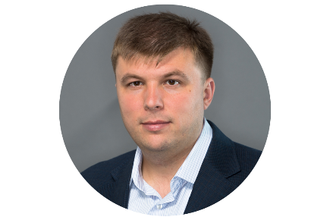
Оценочные подходы и методы вне оценочной деятельности. Оценка финансового состояния и анализ сделок
СПИКЕР
Дмитрий Жарский
Директор экспертной группы Veta
2022

Slide 2

План лекции на сегодня
Бухгалтерский учет – основная база данных для ФА
Обобщенная методика анализа деятельности
Коэффициентный анализ отчетности: общие принципы
Анализ финансовых результатов на основании регистров БУ
Анализ сделок
Экспертиза в делах о банкротстве

Slide 3
Основные принципы БУ как базы данных
основной источник информации – бухгалтерский учет
бухгалтерский учет – специфическая база данных
выделяются имущество (активы) и источники его формирования (собственные средства или капитал, а также обязательства - пассивы)
запись об операции делается по дебету одного счета и кредиту другого – т.е. каждая операция классифицируется по 2 основаниям, и ее денежная оценка разносится по 2 таблицам, поэтому актив=пассив, дебет=кредит и т.д.
пирамида «Документ – Регистры – Отчетность»

Slide 4
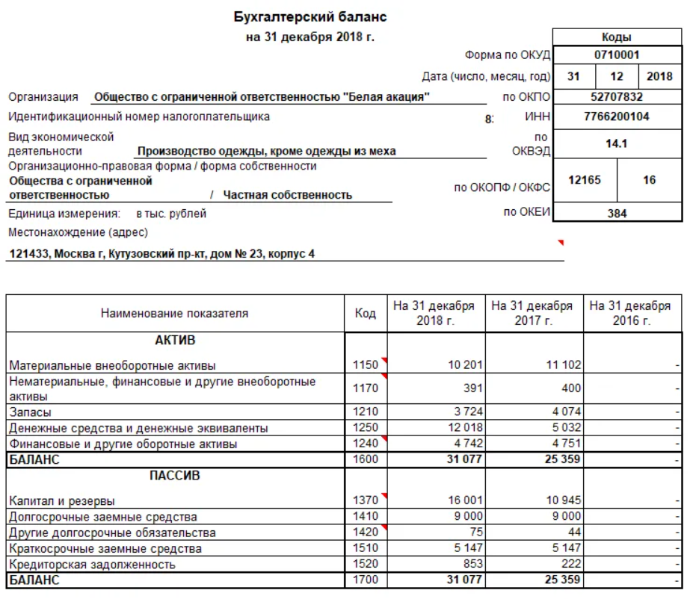
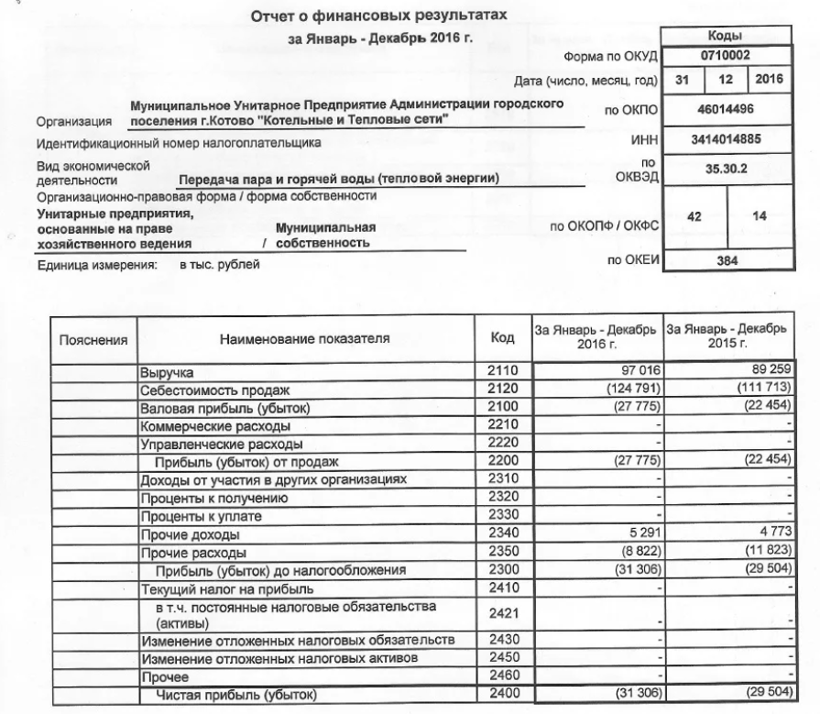
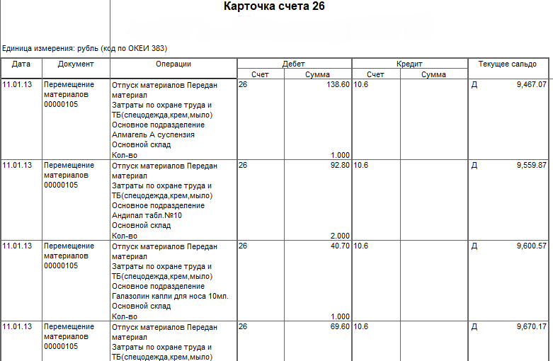
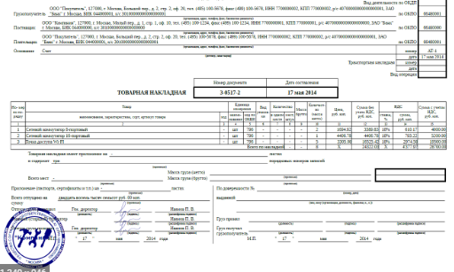
Основные принципы БУ как базы данных

Slide 5

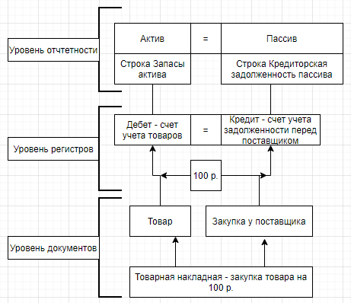
Основные принципы БУ как базы данных

Slide 6
Иерархичность бухгалтерского учета как принцип построения анализа
1
Отчетность
Общий анализ состояния, выявление явных «зон риска».
2
Счета (регистры) учета
Основной массив информации об имуществе, источниках его формирования и сделках.
3
Бухгалтерский документ
(Счет-фактура, товарная накладная, товарно-транспортная накладная и т.д.). Подробная информация о конкретной операции, но далеко не всегда обо всей сделке (договоры).

Slide 7

Обобщенная методика анализа деятельности
Анализ отрасли, рыночной конъюнктуры и внешних условий деятельности
Анализ внутренних условий деятельности, специфики
Анализ активов, пассивов и результатов деятельности по формам отчетности и регистрам
Анализ сделок

Slide 8
Коэффициентный анализ отчетности: общие принципы
Анализ отчетности может решать ряд задач, в том числе он позволяет дать характеристику финансового состояния компании и выявить наиболее явные «зоны риска», т.е. те участки деятельности/учета, на которых с наибольшей вероятностью могут быть обнаружены следы негативного влияния.
Для характеристики организации отчетность анализируется с различных точек зрения:
устойчивость;
платежеспособность (ликвидность);
оборачиваемость;
рентабельность.

Slide 9
Устойчивость – чистые активы
Анализ устойчивости – это анализ соотношения собственных средств и различных видов обязательств; насколько организация зависима от внешнего финансирования.
Первый этап экспресс-анализа состояния – чистые активы (ЧА, собственные средства, то, что компания вложила и заработала), наиболее явный признак текущего состояния и наиболее понятный для неспециалиста. Отрицательное значение показателя и устойчивая динамика его снижения говорят о банкротном / предбанкротном состоянии организации.
ЧА = Активы (Внеоборотные + Оборотные) – Обязательства
+ Доходы будущих периодов - Задолженность участников по вкладам в УК

Slide 10

Коэффициентный анализ отчетности
Показатели устойчивости
Используются следующие коэффициенты:
коэффициент автономии – относительное выражение чистых активов, соотношение собственных средств и валюты баланса (= чистые активы/все активы)
коэффициент обеспеченности собственными оборотными средствами – малоинформативный показатель в силу высокой закредитованности компаний; отношение разницы собственных средств и скорректированных внеоборотных активов к величине оборотных активов
1
Платежеспособность
Коэффициенты ликвидности, обеспеченность обязательств активами, степень платежеспособности
2
Устойчивость
Коэффициенты автономии, обеспеченности собственными оборотными средствами, соотношение капитала и обязательств
3
Эффективность и деловая активность
Рентабельность и оборачиваемость

Slide 11
Платежеспособность (ликвидность)
В основе анализа платежеспособности лежат 2 принципа-допущения:
активы/пассивы отличаются по степени ликвидности/срочности, расположены в балансе от наименее ликвидного/срочного к наиболее ликвидным/срочным (условно – от основных средств к денежным средствам);
Это условное расположение: дебиторская задолженность может быть существенно менее ликвидной по сравнению с некоторыми основными средствами (например, недвижимость).
одномоментное предъявление всех обязательств в расчете (это возможно лишь теоретически).
В рамках анализа платежеспособности сопоставляются различные по степени ликвидности группы активов с обязательствами различной степени срочности.

Slide 12
Коэффициенты платежеспособности
коэффициент абсолютной ликвидности – отношение наиболее ликвидных активов (денежные средства и краткосрочные финансовые вложения) к текущим обязательствам (до 12 мес.)
коэффициент текущей ликвидности - отношение ликвидных активов (НЛА + дебиторская задолженность и прочие оборотные активы) к текущим обязательствам
показатель обеспеченности обязательств активами – фактически показатель устойчивости, отношение активов к обязательствам
степень платежеспособности – рассчитывает возможность покрытия текущий обязательств потоком выручки, измеряется в месяцах как отношение текущих обязательств к среднемесячной выручке.

Slide 13
Коэффициенты платежеспособности
Исходя из непосредственно нашей практики, наиболее репрезентативным показателем, отличающимся высокой степенью точности в характеристике является степень платежеспособности по текущим обязательствам.
= текущие (краткосрочные) обязательства / среднемесячная выручка.
Нормой для обычной компании является показатель не более 3 мес. (не более 6 мес. для естественных монополий и стратегических предприятий), если речь идет о показателе более 8-9 мес., то, скорее всего, организация фактически банкрот – однако отраслевая специфика также может оказывать влияние на типичное значение.
Если показатель превышает норму более, чем на месяц, речь уже, как правило, идет о том, что компания не может обслуживать текущие обязательства за счет выручки (которая может оказаться «некачественной» - например, отгрузки в адрес неустойчивой организации – и формировать некачественную дебиторскую задолженность).

Slide 14
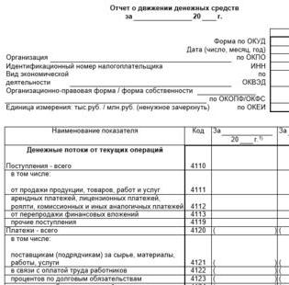
Коэффициенты платежеспособности: начисление выручки
При этом в рамках анализа платежеспособности необходимо помнить, что показатель выручки означает поток входящей дебиторской задолженности, а не денежных средств или их эквивалентов.
Пример из практики: лизинговая компания отражала выручку в соответствии с графиком платежей, т.е. моментами времени, когда часть их услуг считается оказанной и должна быть оплачена.
Однако фактически она получила (и потратила) все денежные средства по договору одномоментно в первый год графика платежей – продолжая отражать выручку в следующих периодах.
Несмотря на общую прибыльность у компании возник кассовый разрыв – поэтому мы также рекомендуем обращать внимание на такую обязательную форму отчетности как отчет о движении денежных средств (ОДДС), в котором можно увидеть общее сальдо потоков за период.

Slide 15

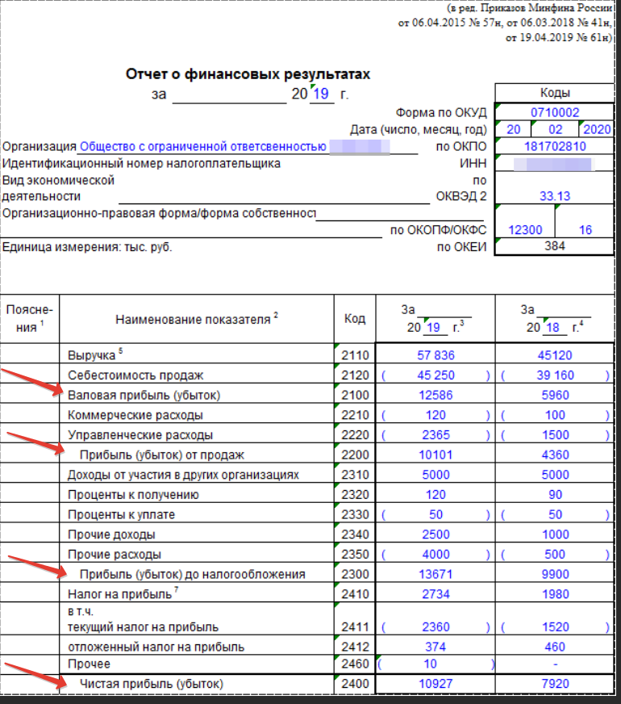

Slide 16
Коэффициентный анализ отчетности
Оборачиваемость
Анализ призван показать степень активности деятельности, насколько быстро происходит тот или иной цикл.
Рассчитывается оборачиваемость активов в целом и оборотных в частности, запасов, дебиторской и кредиторской задолженностей.
Построен на принципе соотношения накопительного показателя к связанному среднему показателю строки баланса, например, оборачиваемость ДЗ = выручка / средний размер ДЗ за отчетный период.
Расчет носит условный характер, а реально охарактеризован он может быть только в соотношении с отраслевыми значениями (за исключением очевидно «хороших» и «плохих» значений – например, 1000 дней для организации опто-розничного сектора).
Показатель может быть использован для характеристики качества активов (например, в рамках оценки).
1
Платежеспособность
Коэффициенты ликвидности, обеспеченность обязательств активами, степень платежеспособности
2
Устойчивость
Коэффициенты автономии, обеспеченности собственными оборотными средствами, соотношение капитала и обязательств
3
Эффективность и деловая активность
Рентабельность и оборачиваемость

Slide 17
Рентабельность и финансовые результаты
Показатели эффективности деятельности или рентабельности показывают степень прибыльности бизнеса. При этом они связаны и являются относительным выражением конкретных промежуточных финансовых результатов.
Ключевая рекомендация к оценке финансовых результатов (вторая форма отчетности) состоит в делении видов деятельности на уровни:
валовая прибыль (финансовый результат непосредственно продаж);
- прибыль от продаж (здесь также учитываются управленческие и коммерческие расходы; это расходы по обычным видам деятельности, но они более косвенны по отношению к основной деятельности);
- прибыль до налогообложения – результат неосновной, прочей деятельности (иногда условно прочей);
- чистая прибыль – совокупный результат деятельности.

Slide 19
Рентабельность и финансовые результаты
Такой подход позволит вычленить влияние того или иного сектора деятельности на конечный результат. Например:
чистая прибыль (убыток) = - 100 млн,
прибыль от продаж при этом = 100 млн,
сальдо прочей деятельности = -200 млн.
Очевидно, что наиболее рисковый сектор сделок явно находится в зоне неосновной деятельности.

Slide 20
Анализ регистров учета – анализ операций (сделок) и их влияния
Бухгалтерская отчетность не позволит вам выявить непосредственно конкретные убыточные сделки – однако, как мы говорили выше, позволит выявить зоны явного риска, в которых велика вероятность такие сделки обнаружить.
Регистры – наиболее универсальный и часто применяемый источник информации о деятельности организации. Это уже сводная информация, средний уровень учета. Если нет сомнений в наличии недостатков, порока информации, это наиболее удобный источник информации, который может быть обработан множеством различных способов.
Для того, чтобы расшифровать строки отчетности и провести более конкретный анализ, необходимо провести исследование информации конкретных счетов бухгалтерского учета, а значит, необходимо представлять, из каких счетов собирается тот или иной показатель (чтобы четко представлять поле исследования).

Slide 21
Финансовые результаты – Анализ сделок
Соответственно, для того, чтобы получить информацию о сделках, связанных с реализацией в рамках основной деятельности, нам необходимо исследовать записи субсчетов счета 90 «Продажи», а также корреспондирующих с ними счетов для проверки всей цепочки создания стоимости (пример – следующий слайд). Мы можем рассчитать финансовый результат сделки и выявить явно убыточные.

Slide 22
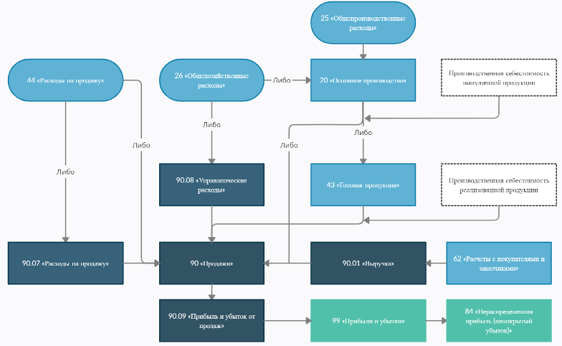
Финансовые результаты – счета учета
В качестве примера разберем счета учета финансовых результатов.
Продажи (90) – счет учета доходов и расходов, непосредственно связанных с основной деятельностью;
Прочие доходы и расходы (91);
Недостачи от порчи и потери имущества (94);
Резервы предстоящих расходов (96);
Расходы будущих периодов (97);
Доходы будущих периодов (98).
Счета 90 и 91 имеют субсчета с различной механикой учета (активные и пассивные), формирующие сальдо данных счетов, которое, в зависимости от своего «знака» (дебет или кредит), списывается на счет 99. Другие счета группы также рано или поздно будут списаны на этот счет.

Slide 23
Анализ сделок – механизм и результат влияния
Обладая информацией о сделке, порядке ее учета в конкретной организации (на основе учетной политики) или типичном порядке учета можно оценить, какое влияние оказала конкретная сделка ретроспективно, а также оценить потенциальное влияние – если известна «схема» учета и конкретные параметры сделки, то можно провести корректировку показателей отчетности и составить модель с учетом/без учета конкретной сделки, просто прибавив или вычтя необходимые суммы из конкретных строк.
В дальнейшем фактическая отчетность и полученная модель могут быть сопоставлены с целью сравнения финансового состояния компании в различных сценариях и характеристики влияния операции.

Slide 24
Коэффициентный анализ отчетности
Анализ отчетности и регистров – материалы
Базовый анализ с предположительными выводами возможно сделать на основе информации открытого доступа – однако невозможно провести полноценный и всесторонний анализ.
бухгалтерская отчетность
учетная политика
аудиторские заключения
регистры учета – оборотно-сальдовые ведомости, карточки и анализы счетов, иные специфические регистры (база 1С)
первичные документы и договоры
и т.д.
1
Платежеспособность
Коэффициенты ликвидности, обеспеченность обязательств активами, степень платежеспособности
2
Устойчивость
Коэффициенты автономии, обеспеченности собственными оборотными средствами, соотношение капитала и обязательств
3
Эффективность и деловая активность
Рентабельность и оборачиваемость

Slide 25
Вывод:
Бухгалтерская отчетность и регистры являются основным источников информации о состоянии организации, составе имущества и обязательств.
Также мы отмечали, что реальная и балансовая стоимость объектов учета может существенно отличаться, как и степень их ликвидности. Это, в свою очередь, может оказать существенное влияние на результаты иных исследований – например, оценки стоимости бизнеса или даты объективного банкротства.
Чтобы учесть данные обстоятельства в рамках исследования, экономист проводит анализ отчетности и содержания регистров относительно ключевых активов и пассивов компании.

Slide 26

Экспертиза в делах о банкротстве
Экономическая экспертиза в делах о банкротстве может быть использована для широкого круга задач, на различных этапах и в разных категориях обособленных споров (оспаривание сделок, субсидиарная ответственность и т.д.). Примеры задач:
установление даты объективного банкротства;
установление условий и причин наступления банкротства;
характеристика финансового состояния на дату;
обнаружение сделок, ухудшивших состояние – как до, так и после даты объективного банкротства;
оценка влияния сделок, действий руководства на состояние организации;
определение экономической целесообразности сделок

Slide 27
Коэффициентный анализ отчетности
Кейс 1 - А43-20583/2016
1
Платежеспособность
16 сентября 2016 года в отношении ООО «Стандарт», осуществлявшей деятельность по оптовой торговле потребительской продукцией, была введена процедура наблюдения. Спустя полгода «Стандарт» был признан банкротом.
Всего в реестр требований кредиторов к ООО «Стандарт» был выставлен долг в 978 594 308 рублей. Денег, поступивших от реализации имущества должника, было недостаточно для погашения всех требований.
Кредитор должника — ООО «Альянс» — обратился с заявлением в суд. Он хотел призвать к субсидиарной ответственности бывшего руководителя должника, а также ещё двух аффилированных лиц — учредителей ООО «Стандарт».
Коэффициенты ликвидности, обеспеченность обязательств активами, степень платежеспособности
2
Устойчивость
Коэффициенты автономии, обеспеченности собственными оборотными средствами, соотношение капитала и обязательств
3
Эффективность и деловая активность
Рентабельность и оборачиваемость

Slide 28
Кейс 1 - А43-20583/2016
Истца поддерживал конкурсный управляющий, но лишь частично. Например, он хотел привлечь к субсидиарной ответственности только бывшего руководителя должника, без аффилированных лиц. Разнились и мнения насчет периода наступления объективного банкротства. По мнению истца, это был 2013 год, по мнению конкурсного управляющего — 2016 год.
По делу проходило порядка 6 млн первичных документов, и количество требований кредиторов, включенных в реестр, также было большим. Поэтому истец настаивал на проведении судебной экспертизы. Суд удовлетворил это ходатайство.

Slide 29
Кейс 1 - А43-20583/2016
Установить дату объективного банкротства ООО "Стандарт" – неспособности должника удовлетворить в полном объеме требования кредиторов по денежным обязательствам в связи с превышением совокупного размера обязательств над реальной стоимостью активов;
Установить причины и условия, повлекшие неспособность ООО "Стандарт" удовлетворить в полном объеме требования кредиторов по денежным обязательствам;
Установить имели ли место со стороны Зайцевой Т.В., Осокина Е.В., Зубковой А.В. действия, совершенные после наступления состояния объективного банкротства ООО "Стандарт", которые значительно ухудшили финансовое положение должника;
Определить влияние совершенных в период за три года до даты возникновения объективного банкротства и до даты возбуждения производства по делу о банкротстве 15.06.2016, сделок на финансово-экономическое состояние должника;

Slide 30
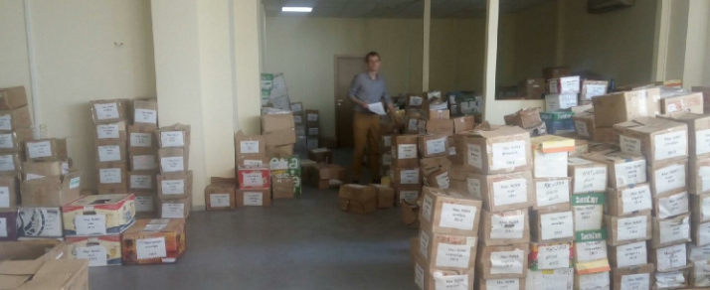
Кейс 1 - А43-20583/2016
Кроме объема первичной документации на исследование были также представлены договоры с контрагентами компании, а также некоторые регистры бухгалтерского учета.

Slide 31
Кейс 1 - А43-20583/2016
Первоначально экспертами был проведен анализ структуры и динамики активов, пассивов и финансовых результатов, на основе чего была проведена переоценка активов должника и установлена дата объективного банкротства – отрицательная стоимость чистых активов с учетом поправки на рыночную стоимость была зафиксирована по итогам 3 кв. 2016 г.
Проведенный анализ стал информационной базой для исследования сделок должника.

Slide 32

Экспертами был проанализирован весь массив сделок за исследуемый период (2013-2017 гг., окончание деятельности) – как для определения потенциальных причин несостоятельности, так и для поиска сделок, ухудшивших состояние после наступления объективного банкротства.
В том числе была проведена проверка рыночности закупки и реализации существенных позиций товарно-материальных ценностей – потребительской продукции.
В силу специфики деятельности компании перечень включал в себя сотни позиций; при этом экспертами не были выявлены существенные отклонения
Кейс 1 - А43-20583/2016

Slide 33
Коэффициентный анализ отчетности
Кейс 1 - А43-20583/2016
1
Платежеспособность
Массив сделок был проанализирован также и по другим признакам. В частности, экспертиза установила сделки, которые привели к ухудшению хозяйственной деятельности ответчика. Эти сделки контролировались как бывшим руководителем ответчика, так и аффилированными лицами.
Например, были списаны и уничтожены товары на общую сумму почти 345 млн рублей. Будто бы у них истек срок годности, или они потеряли товарный вид. При этом документы о списании и уничтожении ответчиками представлены не были. Установить реальность уничтожения невозможно.
Коэффициенты ликвидности, обеспеченность обязательств активами, степень платежеспособности
2
Устойчивость
Коэффициенты автономии, обеспеченности собственными оборотными средствами, соотношение капитала и обязательств
3
Эффективность и деловая активность
Рентабельность и оборачиваемость

Slide 34

Кейс 1 - А43-20583/2016
Фактически сделка ухудшила хозяйственную деятельность компании. При этом она не повлияла на объективное банкротство, так как проходила уже после установленной даты банкротства. Эксперты Veta первыми нашли эту сомнительную сделку и предъявили суду.
Суд признал проведенную экспертизу надлежащим доказательством. Согласился с датой объективного банкротства. Неоднократно указал, что экспертами впервые была найдена сомнительная сделка, которая значительно ухудшила финансовое положение должника. Суду даже пришлось изучить ГОСТы по условиям и срокам хранения консервов, муки, фуфаек и ведер.

Slide 35
Кейс 1 - А43-20583/2016
Однако дальнейшие выводы суда не были так же логичны. Рассматривая сомнительную сделку по списанию товара, суд говорит, что она повлияла на объективное банкротство. Учитывая, что сделка совершена после установленной даты ОБ (с которой согласился суд), такой вывод кажется неверным.
Цитата
«Суд приходит к выводу о том, что, несмотря на отсутствие в выводах экспертов о причинах наступления объективного банкротства факта списания товаров, последний, как указывают сами эксперты, наиболее существенно повлиял на финансовые результаты деятельности должника, следовательно, не мог не повлиять на наступление признаков объективного банкротства».
Справедливость частично восторжествовала. Доказана причастность аффилированных лиц к совершению действий, которые значительно ухудшили финансовое положение должника. Они привлечены к субсидиарной ответственности.

Slide 36
Кейс 2 - А35-2488/2019
ООО «Курск-Молоко» (далее — компания, поручитель) в 2017 году заключило с банком договор поручительства для обеспечения кредита на 300 млн рублей.
Кредит получил молочный комбинат, входивший с компанией в один холдинг. Долг также был обеспечен залогом.
Поскольку заемщика по кредиту — молочный комбинат — в том же году суд признал банкротом, кредитор решил оспорить договор поручительства. Он заявил, что сделка лишена экономического смысла и привела к необоснованному росту задолженности у поручителя.
Для выяснения финансового состояния поручителя и его возможностей для оплаты долга суд назначил экспертизу.

Slide 37
Коэффициентный анализ отчетности
Кейс 2 - А35-2488/2019
Судья поставил перед экспертами 4 вопроса. Экспертам предстояло определить:
1. Показатели платежеспособности компании до заключения договора.
2. Возможность исполнения договора поручительства, учитывая долги компании.
3. Признаки неплатежеспособности и недостаточности имущества, при условии, что компания заплатит долг.
4. Возможность исполнения договора при наличии залога.
Первые два вопроса суд задал, чтобы получить представление о финансовом состоянии компании до заключения договора поручительства. Ответы на последние два вопроса должны были спрогнозировать ее финансовое состояние в результате исполнения сделки.
1
Платежеспособность
Коэффициенты ликвидности, обеспеченность обязательств активами, степень платежеспособности
2
Устойчивость
Коэффициенты автономии, обеспеченности собственными оборотными средствами, соотношение капитала и обязательств
3
Эффективность и деловая активность
Рентабельность и оборачиваемость

Slide 38
Кейс 2 - А35-2488/2019. Что сделали эксперты?
Первый вопрос. Эксперты рассчитали четыре показателя платежеспособности: коэффициенты абсолютной и текущей ликвидности, обеспеченность обязательства активами, степень платежеспособности по текущим обязательствам.
Затем эксперты сопоставили полученные результаты с нормативными значениями. Полученный результат, казалось бы, не позволял однозначно определить платежеспособность компании: часть показателей соответствовала нормативам, но показатели ликвидности оказались ниже нормы.
Однако специфика коэффициентов ликвидности заключается в том, что они могут быть ниже нормативных в компаниях с высокой оборачиваемостью активов. Это следует из Методологических рекомендаций Госкомстата РФ.
Для определения оборачиваемости активов нужно проводить отраслевой анализ. Эксперты провели отраслевой анализ, применили методологию Госкомстата и пришли к выводу, что поручитель относится к категории компаний с высокооборотными активами и является платежеспособным.

Slide 39
Кейс 2 - А35-2488/2019. Что сделали эксперты?
Второй вопрос. Эксперты определили, что компания предположительно не могла полностью исполнить обязательство по договору.
Третий вопрос. Эксперты составили модель потенциального финансового состояния компании на основе схемы отражения обязательств в бухгалтерском учете и отчетности. Моделирование позволило составить характеристику возможного финансового состояния должника и сделать вывод: у него могли возникнуть признаки неплатежеспособности, но не признаки недостаточности имущества.
Четвертый вопрос. Чтобы выяснить возможность исполнения договора при наличии залога, эксперты оценили стоимость предмета залога и прибавили к этой сумме остаток денежных средств компании. Они сопоставили итоговую сумму с размером обязательства по поручительству и сделали вывод: ООО «Курск-Молоко» могло заплатить долг банку.

Slide 40
Коэффициентный анализ отчетности
Кейс 2 - А35-2488/2019
1
Платежеспособность
Коэффициенты ликвидности, обеспеченность обязательств активами, степень платежеспособности
Суд пришел к выводу, что договор поручительства совершен в рамках обычной хозяйственной деятельности, а тот факт, что компания приняла на себя дополнительные обязательства поручителя, не повлиял на возможность исполнения обязательств перед истцом — индивидуальным предпринимателем.
2
Устойчивость
Коэффициенты автономии, обеспеченности собственными оборотными средствами, соотношение капитала и обязательств
3
Эффективность и деловая активность
Рентабельность и оборачиваемость

Slide 41


